Slide 1

Лекция №1
Начнём игру

Slide 2
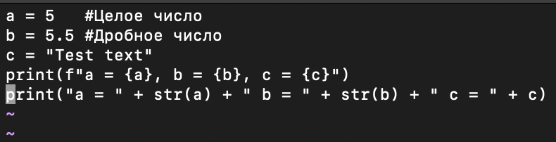

Переменные, вывод значений

Slide 3
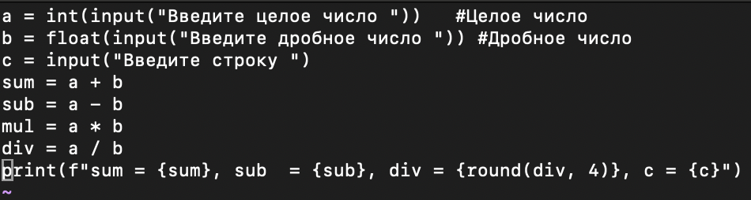
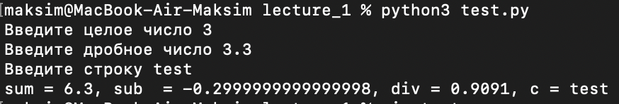
Ввод переменных, операции над ними

Slide 4
Ввод переменных, операции над ними

Slide 5
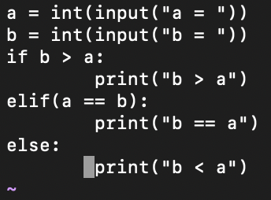
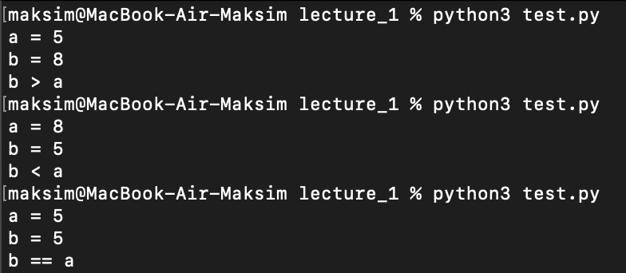
Условные операторы if, elif, else

Slide 6


